Slide 1


Bài :
ÔN TẬP GIỮA HỌC KÌ 2
TIẾT 3-4
Notes:
Bài giảng được thiết kế bởi: phanthanhutgh1994@gmail.com

Slide 2
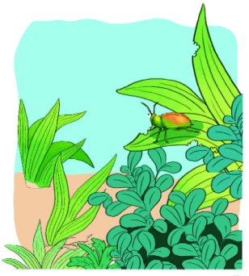
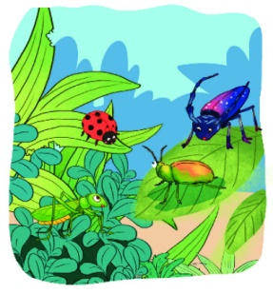
3. Đọc bài thơ dưới đây và trả lời câu hỏi.
Cánh cam lạc mẹ
Cánh cam đi lạc mẹ
Gió xô vào vườn hoang
Giữa bao nhiêu gai góc
Lũ ve sầu kêu ran.
Bọ dừa dừng nấu cơm
Cào cào ngưng giã gạo
Xén tóc thôi cắt áo
Đều bảo nhau đi tìm.
Chiều nhạt nắng trắng sương
Trời rộng xanh như bể
Tiếng cánh cam gọi mẹ
Khản đặc trên lối mòn.
Khu vườn hoang lặng im
Bỗng râm ran khắp lối
Có điều ai cũng nói
Cánh cam về nhà tôi.
( Ngân Vịnh )
Đọc
Notes:
Bài giảng được thiết kế bởi: phanthanhutgh1994@gmail.com

Slide 3
TRẢ LỜI
CÂU HỎI
Notes:
Bài giảng được thiết kế bởi: phanthanhutgh1994@gmail.com

Slide 4

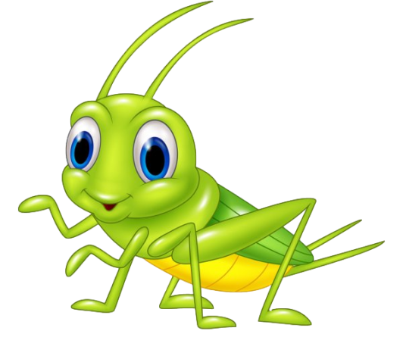
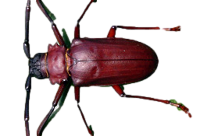
a. Chuyện gì xảy ra với cánh cam?
Cánh cam bị lạc mẹ, bị gió xô vào vườn hoang đầy gai góc.
b. Những ai đã quan tâm, giúp đỡ cánh cam?
Những bạn đã quan tâm giúp đỡ cánh cam: bọ dừa, cào cào, xén tóc.
Notes:
Bài giảng được thiết kế bởi: phanthanhutgh1994@gmail.com

Slide 5
c. Họ đã làm gì và nói gì để an ủi cánh cam?
Họ đã đi tìm mẹ cho cánh cam và mời cánh cam về nhà mình.
Dừng nấu cơm
Thôi cắt áo
Ngưng giã gạo
Notes:
Bài giảng được thiết kế bởi: phanthanhutgh1994@gmail.com

Slide 6
4. Nói và đáp lời trong các tình huống sau:
a. An ủi, động viên bạn khi bạn bị mệt.
b. Mời bạn đọc một cuốn truyện hay.
M: - Nói: Cậu có mệt lắm không? Để tớ xin phép cô cho bạn nằm nghỉ nhé!
- Đáp: Mình cảm ơn cậu, mình vẫn còn mệt lắm.
c. Đề nghị bạn hát một bài trước lớp.
Notes:
Bài giảng được thiết kế bởi: phanthanhutgh1994@gmail.com

Slide 7
5. Tìm trong bài Cánh cam lạc mẹ từ ngữ chỉ hoạt động của mỗi con vật ( theo mẫu ).
Con vật | Từ ngữ chỉ hoạt động
M: ve sầu
kêu ran
cánh cam
đi lạc mẹ, gọi mẹ
bọ dừa
dừng nấu cơm, bảo nhau đi tìm, nói
cào cào
ngưng giã gạo, bảo nhau đi tìm, nói
xén tóc
thôi cắt áo, bảo nhau đi tìm, nói
Notes:
Bài giảng được thiết kế bởi: phanthanhutgh1994@gmail.com

Slide 8
CỦNG CỐ
DẶN DÒ
Notes:
Bài giảng được thiết kế bởi: phanthanhutgh1994@gmail.com

